Slide 1
신경회로망특론 Term-Project 완료보고서 - FooDetector : 음식 객체 검출기 구현
전자공학과 120200151 이범석

Slide 2
목차
프로젝트 개요
객체 검출기 아키텍처
데이터 수집 및 객체 태깅
객체 검출기 구현 결과

Slide 3
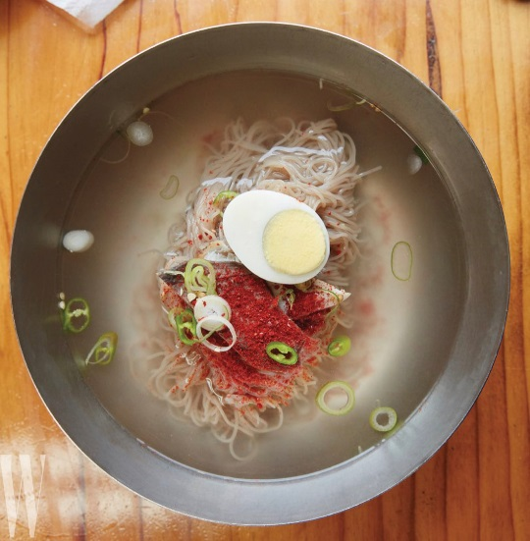
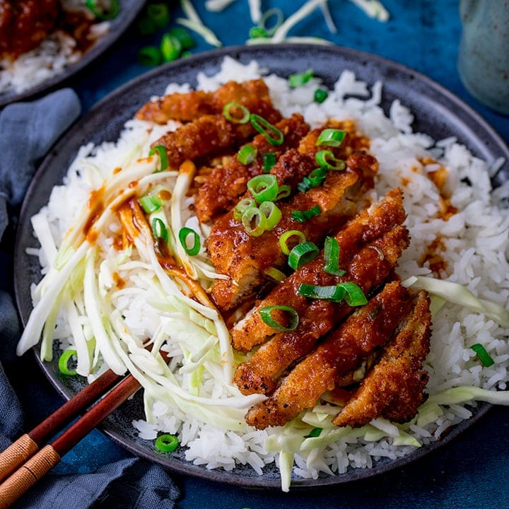
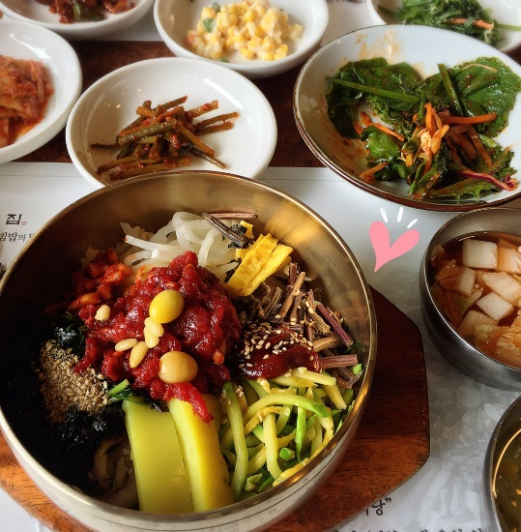
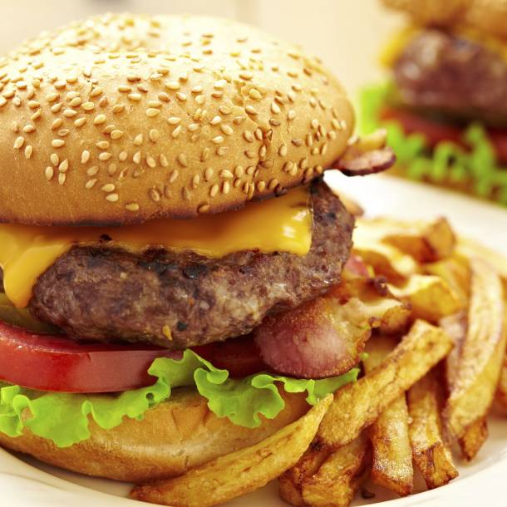
1. 프로젝트 개요
■ 음식 사진은 다양한 용도로 활용되고 있음 - 사진으로 칼로리 계산, 건강 관리 : 다이어트카메라, 푸드바이저 - 식당 및 메뉴 리뷰 및 추천 : 망고플레이트, 다이닝코드
■ 한식, 중식, 일식, 양식 등 4개 카테고리, 29개 클래스 객체 검출 - 카테고리 별 6~10개 클래스 정의 - 클래스별 평균 이미지 100장 수집 및 태깅 (총 2,999장)
카테고리 | 클래스
한식 (10) | 냉면, 비빔밥, 삼계탕, 육개장, 갈비찜, 떡국, 순대, 족발, 잡채, 빈대떡
중식 (6) | 짜장면, 짬뽕, 탕수육, 베이징덕, 마파두부, 샤오롱바오
일식 (7) | 우동, 돈까스, 소바, 규동, 라멘, 오코노미야끼, 카레라이스
양식/기타 (6) | 햄버거, 피자, 치킨, 피쉬앤칩스, 똠양꿍, 나시고렝

Slide 4
2. 객체 검출기 아키텍처 : Faster R-CNN on PyTorch
■ PyTorch의 Object Detection Tutorial* 을 기본으로, 직접 수집한 데이터를 학습시켜 새로운 객체 검출기를 구현 - pre-trained된 Mask R-CNN 모델을 활용하여, Penn-Fudan 보행자 데이터를 활용한 detection 및 segmentation 예제 - Segmentation이 필요 없으므로 Faster R-CNN을 적용하고, Term Project에 맞게 Customizing - 연구실 (NICE Lab.) GPU 서버 환경 세팅
구분 | Tutorial | Project
Annotation | Custom (.txt) | PASCAL VOC (.xml)
CNN 구조 | Mask R-CNN | Faster R-CNN
클래스 | 1개 | 29개
Test | 샘플 이미지에 대한 예측 결과 확인 | 결과 검증 및 개선을 위한 분석 및 시각화
<Tutorial과 Project 비교>

Slide 5
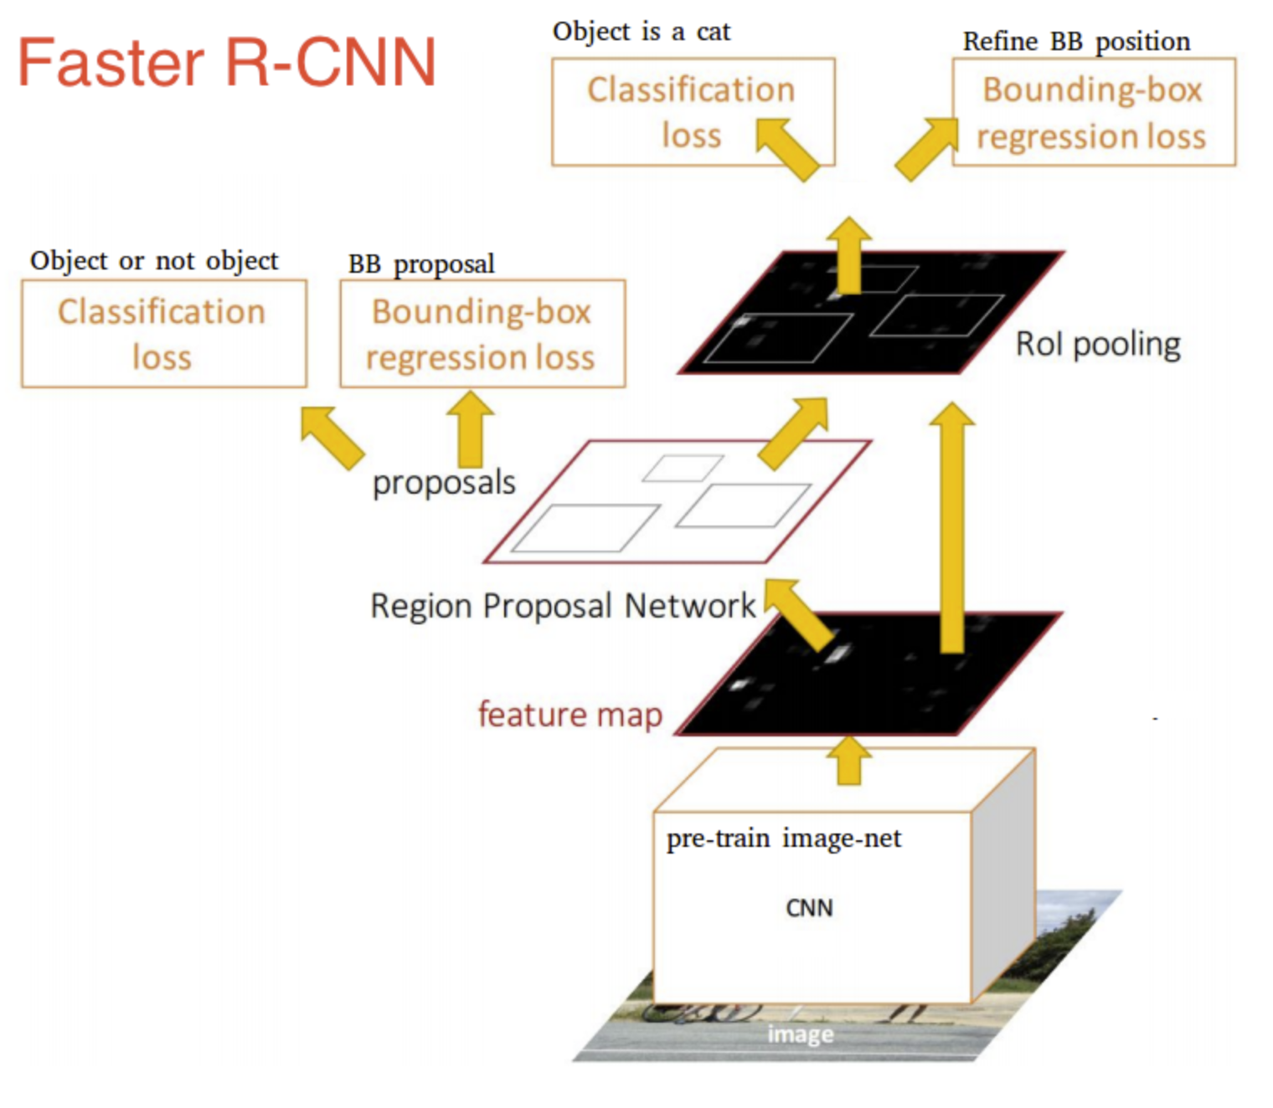
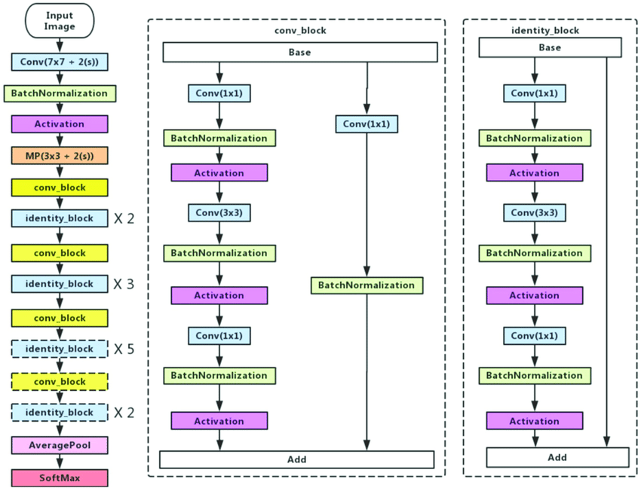
2. 객체 검출기 아키텍처 : Faster R-CNN on PyTorch
■ Faster R-CNN : 안정적인 성능을 보이는 Detection 구조 - Fast R-CNN에 Region Proposal Network(RPN) 추가 - RPN, output에서 class/BB reg 각각 2개의 loss 최소화
■ ResNet 50 : 높은 성능을 보이는 CNN 아키텍처 - Deep Network에서 성능 확보를 위한 residual block 구조 - 101, 152 Layer버전도 있으나 50 Layer 선택
<Faster R-CNN 아키텍처>
<ResNet 50 아키텍처>

Slide 6
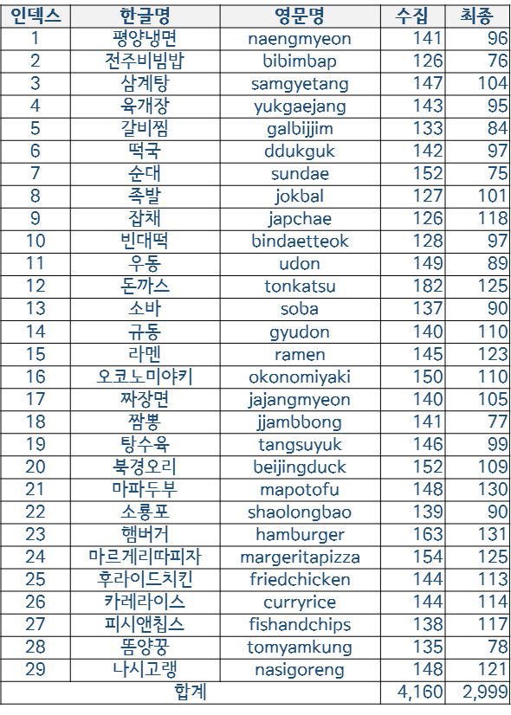
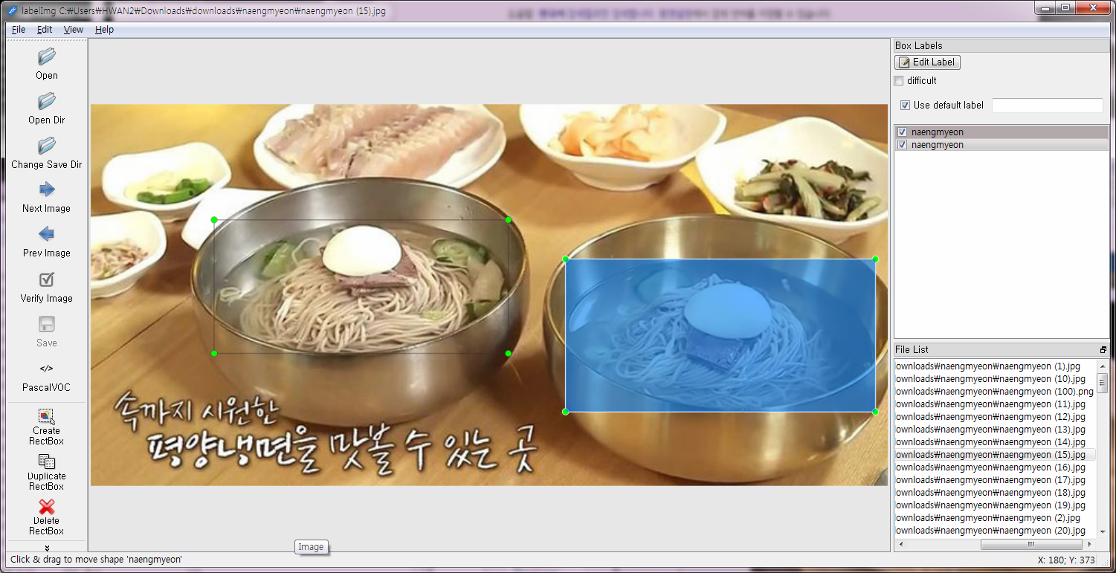
3. 데이터 수집 및 객체 태깅
■ 이미지 수집 : google_images_download 활용 - 조리 전/후 변경(육류), 낱개로 분리(김밥)등 제외 - 클래스별 200개 → 수집 143개 → 태깅 103개
■ 객체 태깅 : LabelImg(windows) 활용 - 그릇을 제외한 음식 부분만 태깅 - 단순작업, 많은 시간 소비 : 데이터 준비의 중요성
<클래스별 수집데이터 및 최종 활용 데이터>
<LabelImg 작업화면>

Slide 7
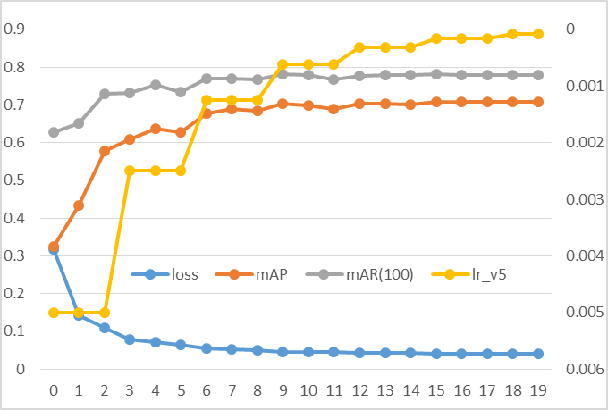
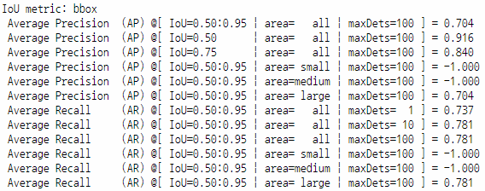
4. 객체 검출기 구현 결과
■ 전반적으로 우수한 성능을 보이는 것으로 판단됨 - mAP(Mean Average Precision) : 0.704 - AP (IoU=0.50) : 0.916 - AR (MaxDets=100) : 0.781
<최종 모델의 결과 메트릭>
<epoch에 따른 learning rate decay(상하반전)와 loss, mAP, mAR>

Slide 8
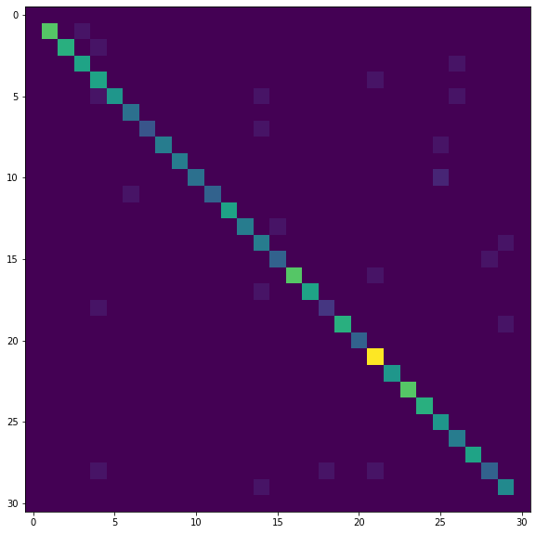
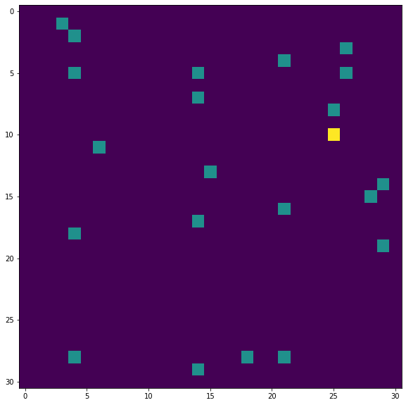
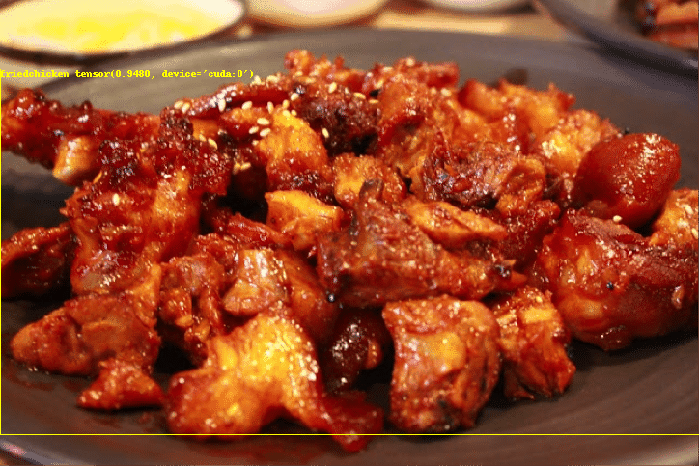
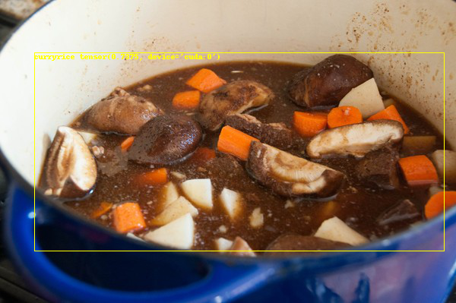
4. 객체 검출기 구현 결과
■ 첫번째 Object 기준 Test Accuracy : 79.7% - 300개 Test Data 중 score 0.9 이상으로 분류 성공 239개 - 데이터가 다양하고 수가 많지 않아 test set에 영향을 받음
■ 클래스 분류 오류 23건 - 갈비찜, 똠양꿍은 3개 이상 오분류 - 규동, 나시고렝은 상호 오분류 - 빈대떡을 후라이드치킨으로 오분류 2건
■ 음식 객체 검출의 어려움 - 같은 음식도 디스플레이에 따라 천차만별 - “전형적인” 클래스의 특징은 있으나 variation이 높다
<confusion matrix : (좌)정답 포함 (우)정답 제외>
<오분류 사례 : (좌)족발 → 후라이드치킨, (우) 갈비찜 → 카레라이스>

